Slide 1
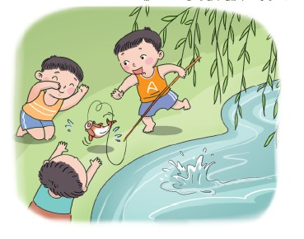

4 珍珠鸟

Slide 2
学习目标
1.认识“蔓、幽”等9个生字，读准多音字“挨”。
2.能找出描写珍珠鸟可爱的语句，体会“我”和珍珠鸟之间的情意。（重点）
3.读懂课文内容，了解珍珠鸟是如何在“我”的照料和呵护下从害怕到亲近再到信赖的；理解课文最后一句话的含义，体会作者的思想感情。（重难点）
4.练习用比较快的速度默读课文,提高默读能力。（难点）

Slide 3

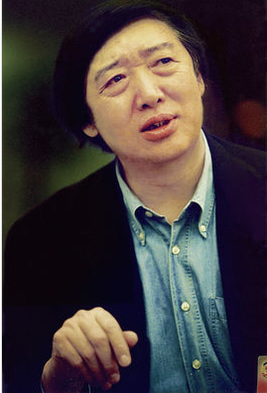
冯骥(jì)才，当代著名作家。他的作品题材广泛，形式多样。主要作品有《啊！》《雕花烟斗》《高女人和她的矮丈夫》《神鞭》《三寸金莲》《珍珠鸟》等。

Slide 4

我会读
chuí màn
shēn yōu
āi yō
xiǎng shòu
垂 曼
深 幽
哎 呦
享 受
péi bàn
pā xià
yǎn jiǎn
móu zǐ
陪 伴
趴 下
眼 睑
眸 子
zā zuǐ
咂 嘴
Notes:
PPT模板：www.1ppt.com/moban/ PPT素材：www.1ppt.com/sucai/
PPT背景：www.1ppt.com/beijing/ PPT图表：www.1ppt.com/tubiao/
PPT下载：www.1ppt.com/xiazai/ PPT教程： www.1ppt.com/powerpoint/
Word模板：www.1ppt.com/word/ Excel模板：www.1ppt.com/excel/
试卷下载：www.1ppt.com/shiti/ 教案下载：www.1ppt.com/jiaoan/
个人简历：www.1ppt.com/jianli/ PPT课件：www.1ppt.com/kejian/
语文课件：www.1ppt.com/kejian/yuwen/ 数学课件：www.1ppt.com/kejian/shuxue/
英语课件：www.1ppt.com/kejian/yingyu/ 美术课件：www.1ppt.com/kejian/meishu/
科学课件：www.1ppt.com/kejian/kexue/ 物理课件：www.1ppt.com/kejian/wuli/
化学课件：www.1ppt.com/kejian/huaxue/ 生物课件：www.1ppt.com/kejian/shengwu/
地理课件：www.1ppt.com/kejian/dili/ 历史课件：www.1ppt.com/kejian/lishi/

Slide 5
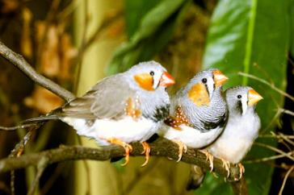
珍珠鸟，是“金山珍珠”的别名，又叫“锦花鸟”、“锦华鸟”、“小珍珠”。属雀形目，文鸟科，原产于澳洲东部，现已培育成人们喜爱的笼养种类，这种鸟羽色艳丽，体形娇小玲珑，叫声细柔，给人以美的享受，是驰名世界的人工繁育鸟。
PPT模板：www.1ppt.com/moban/ PPT素材：www.1ppt.com/sucai/
PPT背景：www.1ppt.com/beijing/ PPT图表：www.1ppt.com/tubiao/
PPT下载：www.1ppt.com/xiazai/ PPT教程： www.1ppt.com/powerpoint/
资料下载：www.1ppt.com/ziliao/ 范文下载：www.1ppt.com/fanwen/
试卷下载：www.1ppt.com/shiti/ 教案下载：www.1ppt.com/jiaoan/
PPT论坛：www.1ppt.cn PPT课件：www.1ppt.com/kejian/
语文课件：www.1ppt.com/kejian/yuwen/ 数学课件：www.1ppt.com/kejian/shuxue/
英语课件：www.1ppt.com/kejian/yingyu/ 美术课件：www.1ppt.com/kejian/meishu/
科学课件：www.1ppt.com/kejian/kexue/ 物理课件：www.1ppt.com/kejian/wuli/
化学课件：www.1ppt.com/kejian/huaxue/ 生物课件：www.1ppt.com/kejian/shengwu/
地理课件：www.1ppt.com/kejian/dili/ 历史课件：www.1ppt.com/kejian/lishi/

Slide 6
阅读提示：
1、请你快速地默读全文。
2、“我”给珍珠鸟怎样的照料和呵护？珍珠鸟又是怎样逐步信赖“我”的？
3、说说你对“信赖，不就能创造出美好的境界吗？”这句话的理解。

Slide 7

说一说
这篇课文讲了一个什么故事？
在“我”的照料下，珍珠鸟对“我”由害怕到熟悉，再到亲近，说明信赖往往能创造出美好的境界。

Slide 8
珍珠鸟习性如何
这是一种（ ）的鸟。
怕人的

Slide 9
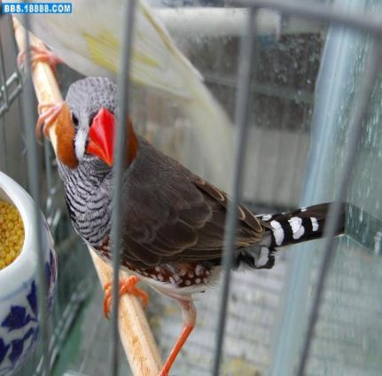
由于珍珠鸟胆子很小，孵化时要保持周围环境的安静，除添喂食水外，不要去窥视，绝对不要移动鸟笼，以免亲鸟受惊弃窝不孵或小鸟出壳亲鸟不喂。为了提高饲养珍珠鸟的经济价值，可以把蛋取出，让正在孵化的其他鸟代孵。

Slide 10

环境的布置

Slide 11
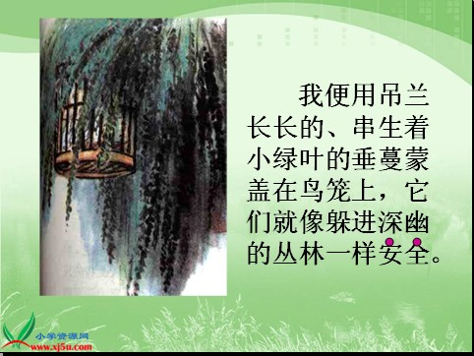

Slide 12

瞧，多么像它的父母：红嘴红脚，灰蓝色的毛，只是后背还没生出珍珠似的圆圆的白点；它好肥，整个身子好像一个蓬松的球儿。
用比喻的手法，抓住珍珠鸟的外形来描写，抓住珍珠鸟的外形来描写，写出珍珠鸟毛茸茸，又肥又圆的特点，很可爱的样子。

Slide 13
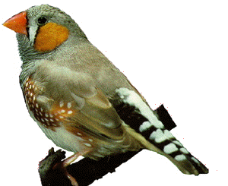
珍珠鸟本来是一种（ ）。 刚到我家时，开始只能听到（ ），后来能看见（ ）。
害怕人的鸟
尖细又娇嫩的叫声
它的样子
小鸟出世了，起先这个小家伙只在（ ）；随后在（ ）；渐渐地它胆子大了，在（ ）；有一天，它居然在（ ）。
笼子四周活动
屋里飞来飞去
我的书桌上玩
我的肩膀上睡着了

Slide 14

珍珠鸟 怕人
“我”尊重爱护珍珠鸟
♪从叶间探出小脑袋
怕
♪“决不掀开叶片往里看”
♪“在笼子四周活动，随后在屋里飞来飞去”
♪“我不管它”
♪“落在我的书桌上”
♪“我不去伤害它”
♪ “一点点挨近”“蹦到我的杯子上”
♪“我不动声色地写”
♪“啄我写字的笔尖” “友好地啄两下我的手指”
♪“我用手抚一抚它”
信赖
♪“笔不觉停了，生怕惊跑它”
♪“落在我肩上”“睡着了”

Slide 15
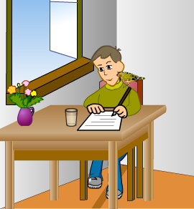
1、假如你就是这只可爱的珍珠鸟，趴在作者肩头上睡着了，会做一个什么样的梦呢？
2、你能给这幅插图起一个好听的名字吗？

Slide 16

理解句子：
信赖，不就能创造出美好的境界吗？

Slide 17

因为 “我” （ ）
给予关爱、尊重
所以珍珠鸟（ ）
报 以 信 赖
信赖，往往创造出美好的境界。

Slide 18
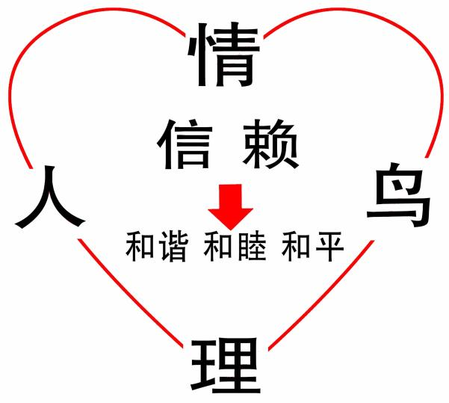
关爱、尊重、宽容、理解、平等、自由等 产生信赖，信赖创造美好的境界。

Slide 19
信赖是一种接纳，是一种包容，是一种气度，是一种胸襟。有了它，生活会变得五彩缤纷，爱就会永驻人间！
仿造其中一个句子，或用自己喜欢的方式,谈谈你对“信赖”的理解.
①信赖，是你无助时,一个真挚的眼神。
②信赖，是一座桥梁，让我们心灵相通。

Slide 20
信赖是一座桥， 让我们心灵相通，真情相融；
信赖是一首歌， 让我们的歌声在如画的生活中飞扬；
信赖是一首诗， 让我们每一天都在诗意般的童话中欢笑；
信赖是一幅画， 让地球家园的每一个成员更融洽，更和谐；
信赖是一抹阳光，让我们的生活五彩缤纷，绚丽多姿；
信赖是一缕春风，让我们的笑脸在美丽的春光中荡漾……
我说：信赖是（ ）。

Slide 21
什么是信赖？
信赖，就是尊重、理解和宽容。只要心中有爱，我们在世界的每一个角落里，都会感受到人与动物之间、人与人之间、人与自然之间的这种和谐与美好的境界。

Slide 22
关于鸟的成语例如：
  鸟语花香、惊弓之鸟 、鸟尽弓藏、百鸟争鸣
关于鸟的诗句例如：
  春眠不觉晓,处处闻啼鸟。（孟浩然）
  几处早莺争暖树，谁家新燕啄春泥。（白居易）
  两个黄鹂鸣翠柳，一行白鹭上青天。（杜甫）
  鸟向檐上飞，云从窗里出。（吴均）

Slide 23

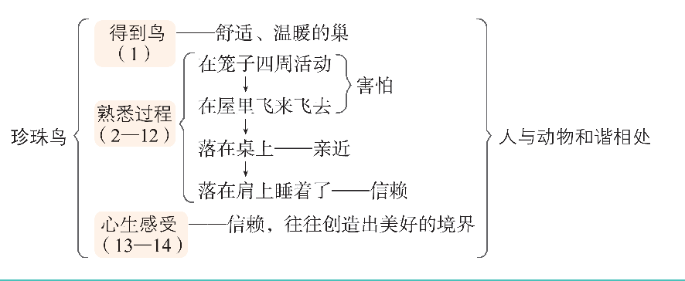

Slide 24

本文生动地描述了珍珠鸟在作者的悉心照料、呵护下，由害怕人到信赖人的变化过程。告诉我们：信赖，往往创造出美好的境界。以此说明无论是人与动物之间，还是人与人之间，只要相互信赖，就能和谐相处。

Slide 25

B
下列句子中不是比喻句的是（ ）
A.它好肥，整个身子好像一个蓬松的球儿。B.瞧，多么像它的父母：红嘴红脚，灰蓝色的毛。
C.雏鸟的后背还没生出珍珠似的圆圆的白点。

